Slide 1
서울특별시 강남구
화면·출력 검토용 / Agent 미실행
TOURISM AI
오 프 라 인 샘 플
방문을 지역 소비로 연결하는 반나절 관광코스…
3~6개월 시범 운영 실행 기획안
2026년 09월 02일
보 고 서 출 력 일 2026-09-02
서울특별시 강남구는 2026-07 순 방문자 17,963,441명…
Notes:
[Sources]
- 한국관광 데이터랩 · 서울특별시 강남구 순 방문자 수 및 숙박 비율 (이동통신 기반 외지인): https://datalab.visitkorea.or.kr/
- 한국관광 데이터랩 · 서울특별시 강남구 월간 순 방문자 수 (이동통신 기반 외지인): https://datalab.visitkorea.or.kr/
- 한국관광 데이터랩 · 서울특별시 강남구 관광소비 추이_외지인: https://datalab.visitkorea.or.kr/
- 한국관광 데이터랩 · 서울특별시 강남구 숙박방문자 비율 추이 (이동통신 기반 외지인): https://datalab.visitkorea.or.kr/
- 한국관광 데이터랩 · 서울특별시 강남구 평균 숙박일 (이동통신 기반 외지인): https://datalab.visitkorea.or.kr/
- 한국관광 데이터랩 · 서울특별시 강남구 내비게이션 목적지 유형별 검색량: https://datalab.visitkorea.or.kr/
- 한국관광 데이터랩 · 서울특별시 강남구 SNS 언급량: https://datalab.visitkorea.or.kr/
[Method]
표지의 지역·전략명·기간은 저장된 ReportResponse에서 읽음.

Slide 2
서울특별시 강남구 관광 전략기획 데이터 시스템
2026. 09. 02
01
데이터 근거와 기획 배경
06
유사 지역 비교와 차별점
T A B L E O F C O N T E N T S
02
문제 정의 및 시범사업 목표
07
ML 자연추세·목표 시나리오
CONTENTS
목차 안내
03
참여자와 이용 시나리오
08
예산 산식·성과 측정
04
핵심 사업 구성 7가지
09
5-Agent·공식 근거 파이프라인
05
실행 Flow·산출물
10
기대효과·확대 판단
Notes:
[Sources]
- 한국관광 데이터랩 · 서울특별시 강남구 순 방문자 수 및 숙박 비율 (이동통신 기반 외지인): https://datalab.visitkorea.or.kr/
- 한국관광 데이터랩 · 서울특별시 강남구 월간 순 방문자 수 (이동통신 기반 외지인): https://datalab.visitkorea.or.kr/
- 한국관광 데이터랩 · 서울특별시 강남구 관광소비 추이_외지인: https://datalab.visitkorea.or.kr/
- 한국관광 데이터랩 · 서울특별시 강남구 숙박방문자 비율 추이 (이동통신 기반 외지인): https://datalab.visitkorea.or.kr/
- 한국관광 데이터랩 · 서울특별시 강남구 평균 숙박일 (이동통신 기반 외지인): https://datalab.visitkorea.or.kr/
- 한국관광 데이터랩 · 서울특별시 강남구 내비게이션 목적지 유형별 검색량: https://datalab.visitkorea.or.kr/
- 한국관광 데이터랩 · 서울특별시 강남구 SNS 언급량: https://datalab.visitkorea.or.kr/
[Method]
목차는 승인된 12장 템플릿 구조를 고정 사용.

Slide 3
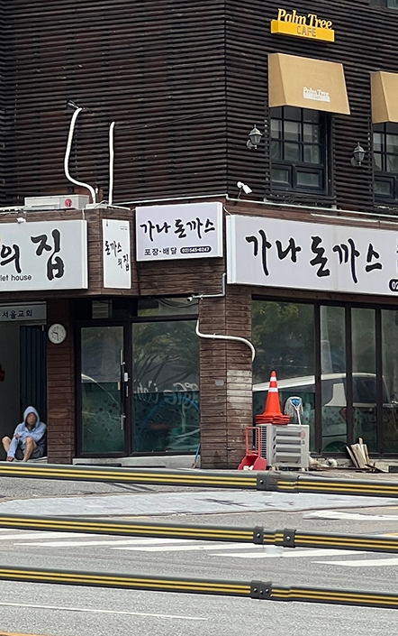
S E C T I O N 0 1
서울특별시 강남구 관측 근거, 전환 과제를 가리키다
같은 기간·같은 기준으로 비교할 지역 원본이 충분하지 않아 선택 지역의 월별 변화만 사용했습니다.
월간 순 방문자 수 · 전년동월 외지인 방문자 증감률
전환 점검: 월간 외지인 관광소비 총액
17,963,441명 · -8.3%
선택 지역 공식 원자료의 최신 월 관측값입니다.
481,986,415,000원
최근 방문 규모만으로는 지역 안에서 충분한 소비와 체류가 이어졌다고 보기 어렵습니다. 숙박 방문 비율은 3.1%, 평균 숙박일수는 2.91일입니다.
월간 순 방문자 수
월간 외지인 관광소비 총액
17,963,441명
LATEST
481,986,415,000원
CHECK
Notes:
[Sources]
- 한국관광 데이터랩 · 서울특별시 강남구 순 방문자 수 및 숙박 비율 (이동통신 기반 외지인): https://datalab.visitkorea.or.kr/
- 한국관광 데이터랩 · 서울특별시 강남구 월간 순 방문자 수 (이동통신 기반 외지인): https://datalab.visitkorea.or.kr/
- 한국관광 데이터랩 · 서울특별시 강남구 관광소비 추이_외지인: https://datalab.visitkorea.or.kr/
- 한국관광 데이터랩 · 서울특별시 강남구 숙박방문자 비율 추이 (이동통신 기반 외지인): https://datalab.visitkorea.or.kr/
- 한국관광 데이터랩 · 서울특별시 강남구 평균 숙박일 (이동통신 기반 외지인): https://datalab.visitkorea.or.kr/
- 한국관광 데이터랩 · 서울특별시 강남구 내비게이션 목적지 유형별 검색량: https://datalab.visitkorea.or.kr/
- 한국관광 데이터랩 · 서울특별시 강남구 SNS 언급량: https://datalab.visitkorea.or.kr/
- 가나돈까스의집: https://apis.data.go.kr/B551011/KorService2
[Method]
관측값과 비교 문장은 보고서의 observed_findings·comparison_analysis를 사용.

Slide 4
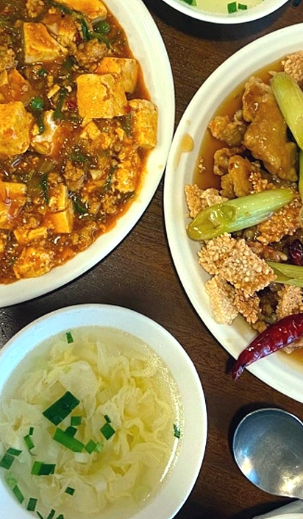
P R O B L E M & P I L O T O B J E C T I V E
문제 정의 및
시범사업 목표
월간 순 방문자 수
전년동월 외지인 방문자 증감률
월간 외지인 관광소비 총액
3~6개월 시범 운영
대상 설정
현장 운영
성과 측정
확대 판단
최근 방문 규모만으로는 지역 안에서 충분한 소비와 체류가 이어졌다고 보기 어렵습니다. 숙박 방문 비율은 3.1%, 평균 숙박일수는 2.91일입니다.
내비게이션 검색 773,380건을 출발 수요로 보고, 검색이 많은 지점과 식음료업·쇼핑업 참여 업소를 3~4시간 동선으로 연결합니다. 처음에는 한 개 코스만 운영하고 이용률과 결제 변화를 확인해 확대 여부를 결정합니다. 방문자가 지역 안에서 이동하고 소비할 이유를 명확히 만들며, 실제 운영 결과를 바탕으로 확대 여부를 판단할 수 있습니다.
Notes:
[Sources]
- 한국관광 데이터랩 · 서울특별시 강남구 순 방문자 수 및 숙박 비율 (이동통신 기반 외지인): https://datalab.visitkorea.or.kr/
- 한국관광 데이터랩 · 서울특별시 강남구 월간 순 방문자 수 (이동통신 기반 외지인): https://datalab.visitkorea.or.kr/
- 한국관광 데이터랩 · 서울특별시 강남구 관광소비 추이_외지인: https://datalab.visitkorea.or.kr/
- 한국관광 데이터랩 · 서울특별시 강남구 숙박방문자 비율 추이 (이동통신 기반 외지인): https://datalab.visitkorea.or.kr/
- 한국관광 데이터랩 · 서울특별시 강남구 평균 숙박일 (이동통신 기반 외지인): https://datalab.visitkorea.or.kr/
- 한국관광 데이터랩 · 서울특별시 강남구 내비게이션 목적지 유형별 검색량: https://datalab.visitkorea.or.kr/
- 한국관광 데이터랩 · 서울특별시 강남구 SNS 언급량: https://datalab.visitkorea.or.kr/
- 가담: https://apis.data.go.kr/B551011/KorService2
[Method]
문제·솔루션·기대 변화는 단일 검증 기획안을 요약.

Slide 5
참여자별 역할과 이용 시나리오
내비게이션 검색 773,380건을 출발 수요로 보고, 검색이 많은 지점과 식음료업·쇼핑업 참여 업소를 3~4시간 동선으로 연결합니다. 처음에는 한 개 코스만 운영하고 이용률과 결제 변화를 확인해…
목표 방문자
지자체·운영기관
관광·상권 사업자
◔ ▮▮▮ ◉
▰ ▦ ♜
기획안이 정한 동선·혜택을 이용하고 이용·결제·체류 반응을 남깁니다.
참여 기준, 운영 품질, 예산 집행, 월별 KPI와 중단·보완·확대 판단을 관리합니다.
현장 상품과 혜택을 운영하고 정해진 항목으로 이용·결제·민원 데이터를 협력합니다.
행동: 방문 → 이용 → 선택 결과 확인
역할: 기준 관리·성과 측정·의사결정
역할: 현장 운영·데이터 협력
방문을 지역 소비로 연결하는 반나절 관광코스 시범사업 | 3~6개월 시범 운영
Evidence-Driven Tourism Plan
Notes:
[Sources]
- 한국관광 데이터랩 · 서울특별시 강남구 순 방문자 수 및 숙박 비율 (이동통신 기반 외지인): https://datalab.visitkorea.or.kr/
- 한국관광 데이터랩 · 서울특별시 강남구 월간 순 방문자 수 (이동통신 기반 외지인): https://datalab.visitkorea.or.kr/
- 한국관광 데이터랩 · 서울특별시 강남구 관광소비 추이_외지인: https://datalab.visitkorea.or.kr/
- 한국관광 데이터랩 · 서울특별시 강남구 숙박방문자 비율 추이 (이동통신 기반 외지인): https://datalab.visitkorea.or.kr/
- 한국관광 데이터랩 · 서울특별시 강남구 평균 숙박일 (이동통신 기반 외지인): https://datalab.visitkorea.or.kr/
- 한국관광 데이터랩 · 서울특별시 강남구 내비게이션 목적지 유형별 검색량: https://datalab.visitkorea.or.kr/
- 한국관광 데이터랩 · 서울특별시 강남구 SNS 언급량: https://datalab.visitkorea.or.kr/
[Method]
참여자 역할은 기획안 실행 주체와 측정 역할을 구분해 정리.

Slide 6
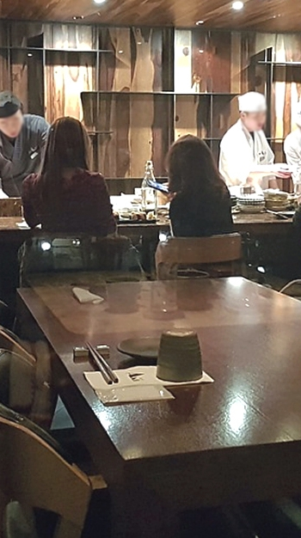
핵심 사업 구성 7가지
01
최근 12개월 방문·소비·검색 자료에서 후보 권역 1곳 선정: 후보 권역 선정표
02
식음료업·쇼핑업 참여 업소와 관광 지점을 연결한 도보·대중교통 동선 설계: 시범코스 지도와 참여 기준
03
모바일 안내 페이지와 공통 혜택을 준비하고 참여 업소 운영 교육: 안내 페이지와 운영 매뉴얼
P I L O T & M E A S U R E
④ 주말 중심으로 시범 운영하고 이용 건수·업종별 소비·체류 반응 기록: 월간 운영 결과표 ⑤ 운영 전후 같은 달 지표를 비교해 유지·수정·확대 결정: 성과 비교표와 다음 운영안
⑥ 성과 측정: 코스 이용 건수, 참여 업소 결제 건수, 외지인 관광소비액, 숙박 방문 비율을 운영 전후 같은 기준으로 확인합니다. ⑦ 예산 확정: 안내 페이지, 홍보물, 참여 업소 운영 지원, 성과 측정 항목별로 수량을 정한 뒤 2개 이상 비교견적으로 산정합니다.
Notes:
[Sources]
- 한국관광 데이터랩 · 서울특별시 강남구 순 방문자 수 및 숙박 비율 (이동통신 기반 외지인): https://datalab.visitkorea.or.kr/
- 한국관광 데이터랩 · 서울특별시 강남구 월간 순 방문자 수 (이동통신 기반 외지인): https://datalab.visitkorea.or.kr/
- 한국관광 데이터랩 · 서울특별시 강남구 관광소비 추이_외지인: https://datalab.visitkorea.or.kr/
- 한국관광 데이터랩 · 서울특별시 강남구 숙박방문자 비율 추이 (이동통신 기반 외지인): https://datalab.visitkorea.or.kr/
- 한국관광 데이터랩 · 서울특별시 강남구 평균 숙박일 (이동통신 기반 외지인): https://datalab.visitkorea.or.kr/
- 한국관광 데이터랩 · 서울특별시 강남구 내비게이션 목적지 유형별 검색량: https://datalab.visitkorea.or.kr/
- 한국관광 데이터랩 · 서울특별시 강남구 SNS 언급량: https://datalab.visitkorea.or.kr/
- 갓포아키 도산공원점: https://apis.data.go.kr/B551011/KorService2
[Method]
5단계 실행안과 예산·KPI를 7개 사업 구성으로 재배열.

Slide 7
T H R E E - M O N T H P I L O T P L A N
3~6개월 시범 운영 실행 Flow 및 산출물
STEP 01 · 1~2주
STEP 02 · 3~4주
STEP 03 · 2개월차
STEP 04 · 3~4개월차
최근 12개월 방문·소비·검색 자료에서 후보 권역 1곳…
식음료업·쇼핑업 참여 업소와 관광 지점을 연결한…
모바일 안내 페이지와 공통 혜택을 준비하고 참여 업소…
주말 중심으로 시범 운영하고 이용 건수·업종별 소비·체류…
최근 12개월 방문·소비·검색 자료에서 후보 권역 1곳 선정
산출물: 후보 권역 선정표
식음료업·쇼핑업 참여 업소와 관광 지점을 연결한 도보·대중교통 동선 설계
산출물: 시범코스 지도와 참여 기준
모바일 안내 페이지와 공통 혜택을 준비하고 참여 업소 운영 교육
산출물: 안내 페이지와 운영 매뉴얼
주말 중심으로 시범 운영하고 이용 건수·업종별 소비·체류 반응 기록
산출물: 월간 운영 결과표
STEP 05 · 5~6개월차
운영 전후 같은 달 지표를 비교해 유지·수정·확대 결정
산출물: 성과 비교표와 다음 운영안. 목표 달성 여부뿐 아니라 비용·이탈·현장 운영 가능성을 함께 보고 중단·보완·확대를 결정합니다.
Notes:
[Sources]
- 한국관광 데이터랩 · 서울특별시 강남구 순 방문자 수 및 숙박 비율 (이동통신 기반 외지인): https://datalab.visitkorea.or.kr/
- 한국관광 데이터랩 · 서울특별시 강남구 월간 순 방문자 수 (이동통신 기반 외지인): https://datalab.visitkorea.or.kr/
- 한국관광 데이터랩 · 서울특별시 강남구 관광소비 추이_외지인: https://datalab.visitkorea.or.kr/
- 한국관광 데이터랩 · 서울특별시 강남구 숙박방문자 비율 추이 (이동통신 기반 외지인): https://datalab.visitkorea.or.kr/
- 한국관광 데이터랩 · 서울특별시 강남구 평균 숙박일 (이동통신 기반 외지인): https://datalab.visitkorea.or.kr/
- 한국관광 데이터랩 · 서울특별시 강남구 내비게이션 목적지 유형별 검색량: https://datalab.visitkorea.or.kr/
- 한국관광 데이터랩 · 서울특별시 강남구 SNS 언급량: https://datalab.visitkorea.or.kr/
[Method]
implementation_steps의 일정·행동·산출물을 그대로 사용.

Slide 8
P E E R C O M P A R I S O N & D E C I S I O N
유사 지역 비교가 가리키는 전략
01
월간 순 방문자 수
02
전년동월 외지인 방문자 증감률
17,963,441명. 선택 지역 공식 원자료의 최신 월 관측값입니다.
-8.3%. 선택 지역 공식 원자료의 최신 월 관측값입니다.
+ 관측 사실에서 출발
+
+ 같은 기준으로 확인
+
03
비교 지역 신호
04
실행 판단
같은 기간·같은 기준으로 비교할 지역 원본이 충분하지 않아 선택 지역의 월별 변화만 사용했습니다.
최근 방문 규모만으로는 지역 안에서 충분한 소비와 체류가 이어졌다고 보기 어렵습니다. 숙박 방문 비율은 3.1%, 평균 숙박일수는 2.91일입니다.
+ 비교는 인과효과가 아님
+
+ 3~6개월 시범 운영
+
Notes:
[Sources]
- 한국관광 데이터랩 · 서울특별시 강남구 순 방문자 수 및 숙박 비율 (이동통신 기반 외지인): https://datalab.visitkorea.or.kr/
- 한국관광 데이터랩 · 서울특별시 강남구 월간 순 방문자 수 (이동통신 기반 외지인): https://datalab.visitkorea.or.kr/
- 한국관광 데이터랩 · 서울특별시 강남구 관광소비 추이_외지인: https://datalab.visitkorea.or.kr/
- 한국관광 데이터랩 · 서울특별시 강남구 숙박방문자 비율 추이 (이동통신 기반 외지인): https://datalab.visitkorea.or.kr/
- 한국관광 데이터랩 · 서울특별시 강남구 평균 숙박일 (이동통신 기반 외지인): https://datalab.visitkorea.or.kr/
- 한국관광 데이터랩 · 서울특별시 강남구 내비게이션 목적지 유형별 검색량: https://datalab.visitkorea.or.kr/
- 한국관광 데이터랩 · 서울특별시 강남구 SNS 언급량: https://datalab.visitkorea.or.kr/
[Method]
지역 비교는 인과효과가 아닌 우선순위 판단 신호로만 사용.

Slide 9

M L N A T U R A L T R E N D & T A R G E T
3개월 자연추세와 검토 목표
ML은 기존 이력으로 자연추세를 계산합니다. 정책을 하지 않았을 때의 인과적 반사실이나 사업효과 예측이 아닙니다.
사용자 목표 미입력은 담당자가 검토를 위해 입력한 목표 수준이며 자연추세와의 차이를 성과 보장으로 해석하지 않습니다.
3개월 ML 자연추세
방문자 합계 5,403만 명 · 관광소비 1.393조 원. 원자료 이후 3개월의 저장 모델 전망입니다.
자연추세와 목표 수준의 산술 차이
단위: 백만 명 · 자연추세와 사용자 검토 목표
담당자 목표율을 입력하면 필요한 월별 수준을 함께 계산합니다.. 이 차이는 정책 인과효과나 보장 성과가 아닙니다.
시간순 검증
저장 모델
3개월 전망
Notes:
[Sources]
- 한국관광 데이터랩 · 서울특별시 강남구 순 방문자 수 및 숙박 비율 (이동통신 기반 외지인): https://datalab.visitkorea.or.kr/
- 한국관광 데이터랩 · 서울특별시 강남구 월간 순 방문자 수 (이동통신 기반 외지인): https://datalab.visitkorea.or.kr/
- 한국관광 데이터랩 · 서울특별시 강남구 관광소비 추이_외지인: https://datalab.visitkorea.or.kr/
- 한국관광 데이터랩 · 서울특별시 강남구 숙박방문자 비율 추이 (이동통신 기반 외지인): https://datalab.visitkorea.or.kr/
- 한국관광 데이터랩 · 서울특별시 강남구 평균 숙박일 (이동통신 기반 외지인): https://datalab.visitkorea.or.kr/
- 한국관광 데이터랩 · 서울특별시 강남구 내비게이션 목적지 유형별 검색량: https://datalab.visitkorea.or.kr/
- 한국관광 데이터랩 · 서울특별시 강남구 SNS 언급량: https://datalab.visitkorea.or.kr/
- 갓포준 x 에스테반: https://apis.data.go.kr/B551011/KorService2
[Method]
저장 ML 자연추세와 사용자 입력 목표율을 분리. 목표 차이는 산술 차이이며 정책효과 예측 아님.

Slide 10
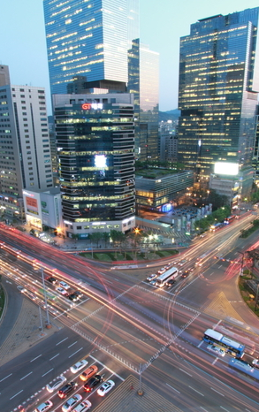
B U D G E T F O R M U L A & K P I
예산 산식 및 성과 측정
안내 페이지, 홍보물, 참여 업소 운영 지원, 성과 측정 항목별로 수량을 정한 뒤 2개 이상 비교견적으로 산정합니다.
예산 조건 · 희망 예산 미정
성과 판단 KPI
안내 페이지, 홍보물, 참여 업소 운영 지원, 성과 측정 항목별로 수량을 정한 뒤 2개 이상 비교견적으로 산정합니다.
코스 이용 건수, 참여 업소 결제 건수, 외지인 관광소비액, 숙박 방문 비율을 운영 전후 같은 기준으로 확인합니다.
예산 확정 원칙
측정 설계 원칙
수량·단가·운영범위 검증 후
운영 전·후 같은 기준과
공식 단가·비교견적으로 확정
참여·비참여 집단을 구분
Notes:
[Sources]
- 한국관광 데이터랩 · 서울특별시 강남구 순 방문자 수 및 숙박 비율 (이동통신 기반 외지인): https://datalab.visitkorea.or.kr/
- 한국관광 데이터랩 · 서울특별시 강남구 월간 순 방문자 수 (이동통신 기반 외지인): https://datalab.visitkorea.or.kr/
- 한국관광 데이터랩 · 서울특별시 강남구 관광소비 추이_외지인: https://datalab.visitkorea.or.kr/
- 한국관광 데이터랩 · 서울특별시 강남구 숙박방문자 비율 추이 (이동통신 기반 외지인): https://datalab.visitkorea.or.kr/
- 한국관광 데이터랩 · 서울특별시 강남구 평균 숙박일 (이동통신 기반 외지인): https://datalab.visitkorea.or.kr/
- 한국관광 데이터랩 · 서울특별시 강남구 내비게이션 목적지 유형별 검색량: https://datalab.visitkorea.or.kr/
- 한국관광 데이터랩 · 서울특별시 강남구 SNS 언급량: https://datalab.visitkorea.or.kr/
- 강남: https://apis.data.go.kr/B551011/KorService2
[Method]
예산은 총액을 임의 생성하지 않고 수량×단가 또는 비교견적 산식으로 제시.

Slide 11

E V I D E N C E T O P L A N P I P E L I N E
근거가 기획안이 되는
5-Agent 구조
Evidence Agent
Case Scout
MySQL 실제값·ML 자연추세·지역 근거 정리
상태: 이번 샘플 미실행
RAG와 공식 웹에서 유사 사례·예산·성과 검색
상태: 이번 샘플 미실행
Transferability
Planner Agent
지역 차이와 적용·제외 조건, 시범 범위 검토
상태: 이번 샘플 미실행
문제·솔루션·5단계·예산 산식·KPI 설계
상태: 이번 샘플 미실행
⑤ Reviewer Agent는 실제 생성 시 관측 사실·ML 전망·사용자 목표·추천을 다시 분리하고 근거 없는 수치와 관광지를 차단합니다.
이번 파일은 API 비용 없이 레이아웃과 데이터 배치를 검토하는 오프라인 샘플입니다. OpenAI와 5-Agent는 실행하지 않았습니다.
실제 생성에서는 MySQL 사실, ML 자연추세, RAG 공식 사례를 검증한 뒤 JSON 품질 게이트를 통과한 결과만 출력합니다. 연결 자료: datalab.visitkorea.or.kr
Notes:
[Sources]
- 한국관광 데이터랩 · 서울특별시 강남구 순 방문자 수 및 숙박 비율 (이동통신 기반 외지인): https://datalab.visitkorea.or.kr/
- 한국관광 데이터랩 · 서울특별시 강남구 월간 순 방문자 수 (이동통신 기반 외지인): https://datalab.visitkorea.or.kr/
- 한국관광 데이터랩 · 서울특별시 강남구 관광소비 추이_외지인: https://datalab.visitkorea.or.kr/
- 한국관광 데이터랩 · 서울특별시 강남구 숙박방문자 비율 추이 (이동통신 기반 외지인): https://datalab.visitkorea.or.kr/
- 한국관광 데이터랩 · 서울특별시 강남구 평균 숙박일 (이동통신 기반 외지인): https://datalab.visitkorea.or.kr/
- 한국관광 데이터랩 · 서울특별시 강남구 내비게이션 목적지 유형별 검색량: https://datalab.visitkorea.or.kr/
- 한국관광 데이터랩 · 서울특별시 강남구 SNS 언급량: https://datalab.visitkorea.or.kr/
- 강남 마이스 관광특구: https://apis.data.go.kr/B551011/KorService2
[Method]
Evidence + Case Scout 병렬 → Transferability → Planner → Reviewer 고정 흐름.

Slide 12
기대 효과 및 확대 판단
측정 가능한 전환
3~6개월 시범 운영 판단 게이트
근거 확보 후 확장
목표 달성 여부뿐 아니라 비용, 이탈 구간, 민원, 사업자 운영 가능성을 함께 보고 중단·보완·확대를 결정합니다.
검증된 동선·업종·계절부터 확대하고, 이후 외국인·MICE·민간 결제 등 필요한 데이터를 단계적으로 연계합니다.
방문자가 지역 안에서 이동하고 소비할 이유를 명확히 만들며, 실제 운영 결과를 바탕으로 확대 여부를 판단할 수 있습니다.
i
* 자연추세와 실제 운영 결과를 비교하되 관측 설계가 약하면 인과효과로 표현하지 않습니다.
월별 KPI 추적
핵심: 성과 검증 후 예산 확대
⌁
◔
▦
▤
⚡
◎
의사결정: 증거 우선
원칙: 효과 보장 표현 금지
Notes:
[Sources]
- 한국관광 데이터랩 · 서울특별시 강남구 순 방문자 수 및 숙박 비율 (이동통신 기반 외지인): https://datalab.visitkorea.or.kr/
- 한국관광 데이터랩 · 서울특별시 강남구 월간 순 방문자 수 (이동통신 기반 외지인): https://datalab.visitkorea.or.kr/
- 한국관광 데이터랩 · 서울특별시 강남구 관광소비 추이_외지인: https://datalab.visitkorea.or.kr/
- 한국관광 데이터랩 · 서울특별시 강남구 숙박방문자 비율 추이 (이동통신 기반 외지인): https://datalab.visitkorea.or.kr/
- 한국관광 데이터랩 · 서울특별시 강남구 평균 숙박일 (이동통신 기반 외지인): https://datalab.visitkorea.or.kr/
- 한국관광 데이터랩 · 서울특별시 강남구 내비게이션 목적지 유형별 검색량: https://datalab.visitkorea.or.kr/
- 한국관광 데이터랩 · 서울특별시 강남구 SNS 언급량: https://datalab.visitkorea.or.kr/
[Method]
기대효과는 제안이며 실제 운영 후 같은 기준의 관측값으로 검증.

